Slide 1
UNIVERSIDADE FEDERAL DO PAMPA
ENGENHARIA CARTOGRÁFICA E DE AGRIMENSURA
CAMPUS ITAQUI
DESENHO GEOMÁTRICO
E
GEOMETRIA DESCRITIVA
Professora Karla Beatriz Vivian Silveira
(karlasilveira@Unipampa.edu.br
ou kbvsilveira@gmail.com)
2020/1

Slide 2
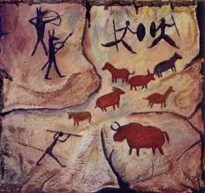
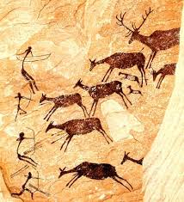
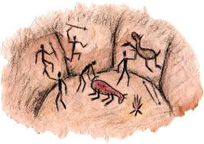
Pré-História
Site: https://prehistoria.tumblr.com/

Slide 3
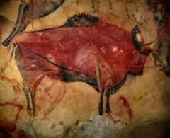
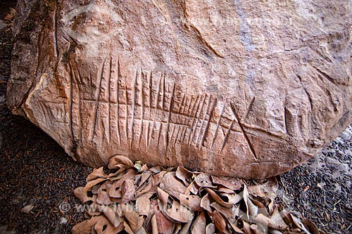
Bisão (Site: http://issocompensa.com/arte/o-bisao-de-altamira-15-000-anos)
Pintura Rupestre – Piauí
(Site:http://tyba.com.br/br/resultado/?busca=Pintura%20Rupestre&pag=4#registro-cd407_538.jpg)

Slide 4
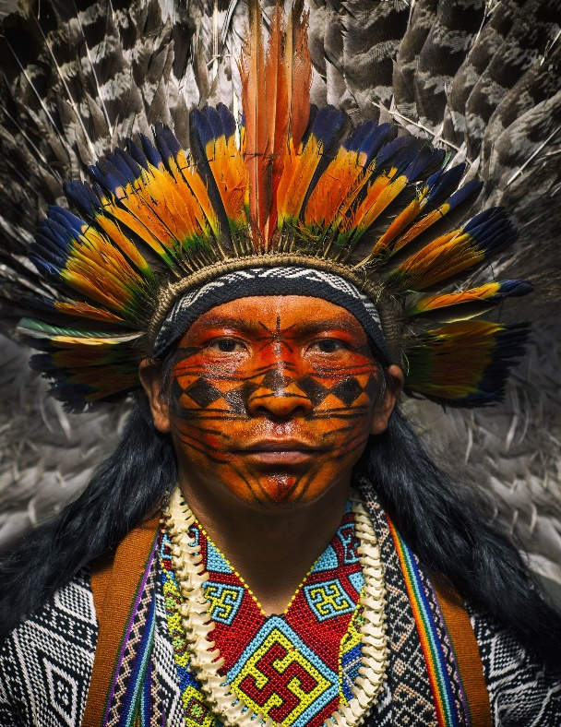
Índios brasileiros (Site: https://br.pinterest.com/pin/85498092901932935/)

